Slide 1

那些框住政府圖資的法規制度
中央研究院 資訊科技創新研究中心 自由軟體鑄造場
葛冬梅 法政研究
Email: tmk2005@citi.sinica.edu.tw
TEL: +886-2-27883799 #1474
除截圖內容外，本簡報採用「CC0 1.0通用版」將內容貢獻至公眾領域

Slide 2
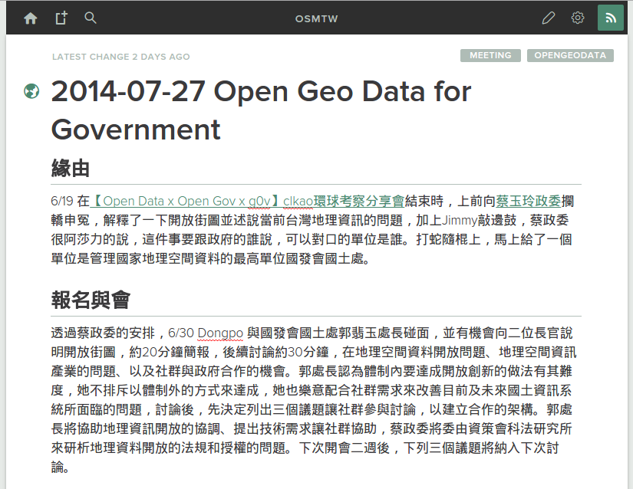
https://osmtw.hackpad.com/2014-07-27-Open-Geo-Data-for-Government-5YtEoKVphQF

Slide 3
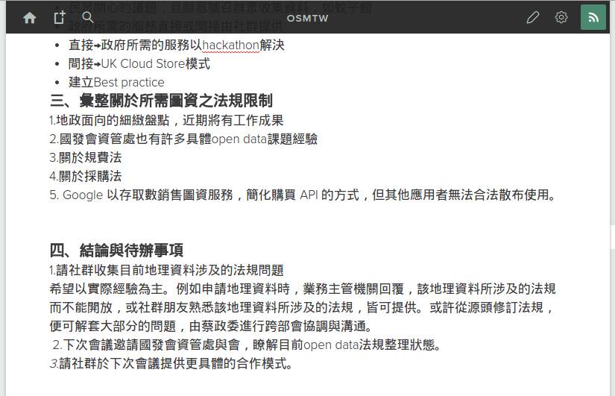
https://osmtw.hackpad.com/2014-07-27-Open-Geo-Data-for-Government-5YtEoKVphQF#:h=三、彙整關於所需圖資之法規限制

Slide 4
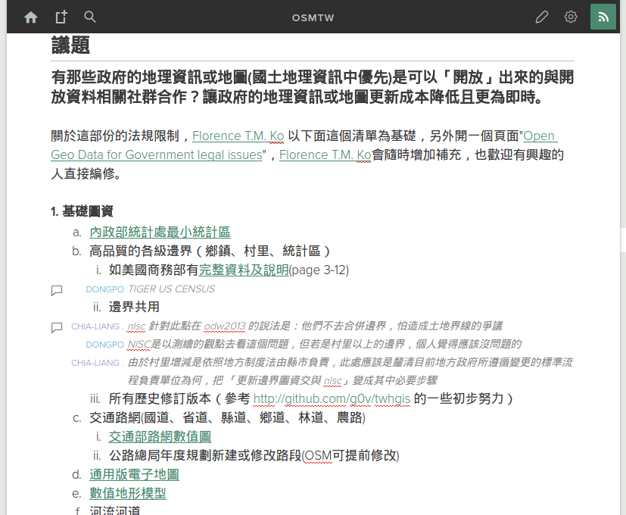
https://osmtw.hackpad.com/2014-07-27-Open-Geo-Data-for-Government-5YtEoKVphQF#:h=%E8%AD%B0%E9%A1%8C

Slide 5
通用版電子地圖

Slide 6
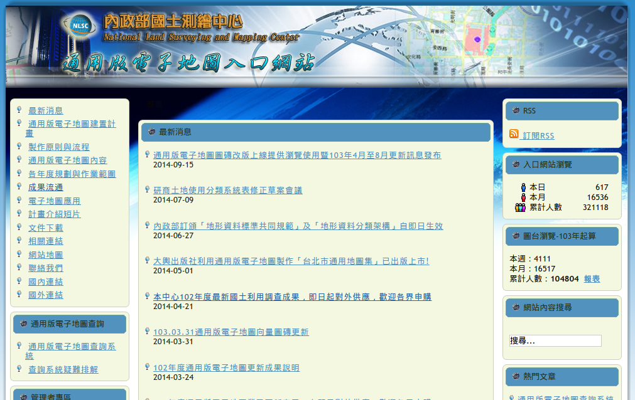
http://emap.nlsc.gov.tw/emap25/

Slide 7
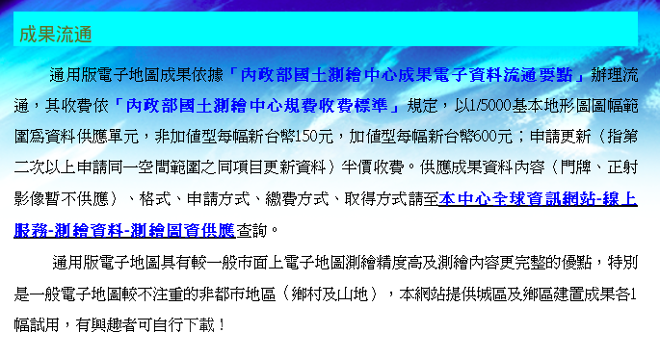
http://emap.nlsc.gov.tw/emap25/index.php?option=com_content&view=article&id=106&Itemid=110
利用方式 → 內政部國土測繪中心成果電子資料流通要點
收費標準 → 內政部國土測繪中心規費收費標準
實際申請 → 本中心全球資訊網站-線上服務-測繪資料-測繪圖資供應

Slide 8
內政部國土測繪中心成果電子資料流通要點
[…...]
九、申請使用測繪成果電子資料應依國土測繪成果資料收費標準繳費。
繳費方式得以臨櫃、電信網路線上付款或金融機構代收等方式辦理。
變更非加值型申請案為加值型申請案，應另繳差額。
十、申請使用測繪成果電子資料應簽署同意資料使用注意事項，其方式如下：
（一） 非加值型申請案應於申請書簽名同意遵守所載資料使用注意事項，經線上申請確定者視同完成簽署。
（二） 加值型申請案應簽訂加值利用規定同意書。
http://www.nlsc.gov.tw/websites/12_law/01_class_view.aspx?lt=2&sno=403&la=1&le=2&li=13&le2=3&li2=144

Slide 9
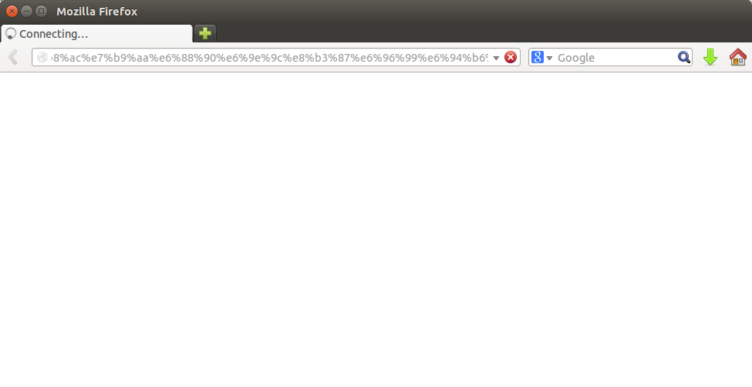
內政部國土測繪中心規費收費標準 1/3
http://glrs-int.moi.gov.tw/LawContent.aspx?id=GL000077&KeyWord=%e5%9c%8b%e5%9c%9f%e6%b8%ac%e7%b9%aa%e6%88%90%e6%9e%9c%e8%b3%87%e6%96%99%e6%94%b6%e8%b2%bb%e6%a8%99%e6%ba%96

Slide 10
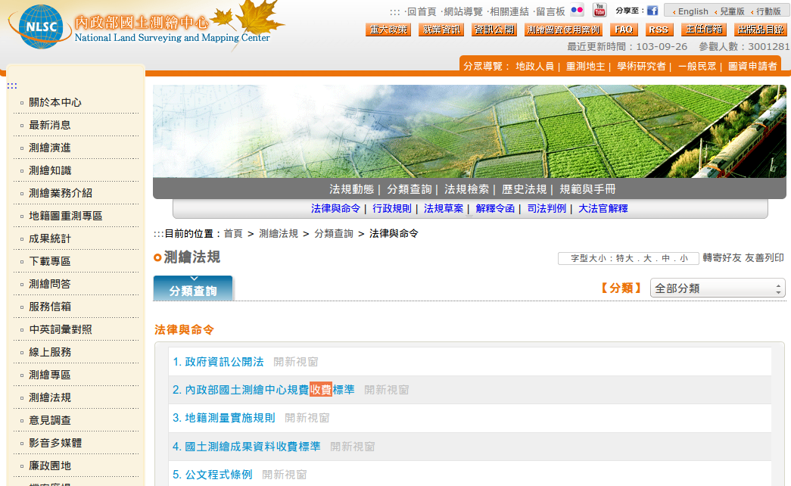
內政部國土測繪中心規費收費標準 2/3
http://www.nlsc.gov.tw/websites/12_law/02_class.aspx?la=1&le=2&li=13&m_sno=265&le2=3&li2=144

Slide 11
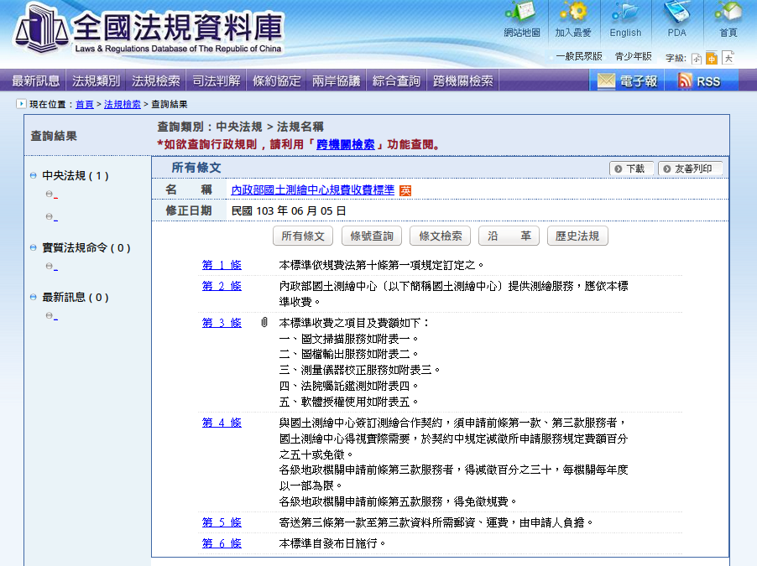
內政部國土測繪中心規費收費標準 3/3
http://law.moj.gov.tw/Law/LawSearchResult.aspx?p=A&t=A1A2E1F1&k1=%E5%85%A7%E6%94%BF%E9%83%A8%E5%9C%8B%E5%9C%9F%E6%B8%AC%E7%B9%AA%E4%B8%AD%E5%BF%83%E8%A6%8F%E8%B2%BB%E6%94%B6%E8%B2%BB%E6%A8%99%E6%BA%96

Slide 12
內政部國土測繪中心規費收費標準-附件
附表一：圖文掃描服務收費基準表
附表二：圖檔輸出服務收費基準表

Slide 13
利用方式 → 不知道細節？
收費標準 → 以1/5000基本地形圖圖幅範圍為資料供應單元，非加值型每幅新台幣150元，加值型每幅新台幣600元；申請更新半價收費。 → 正確嗎？是否還有其他細節？
http://emap.nlsc.gov.tw/emap25/index.php?option=com_content&view=article&id=106&Itemid=110

Slide 14
快沒耐性了...

Slide 15
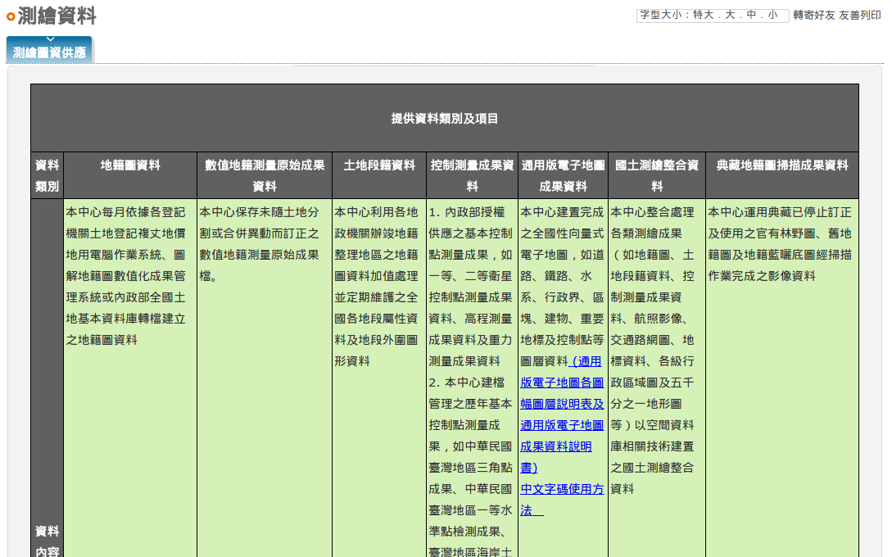
實際申請頁面
http://www.nlsc.gov.tw/websites/make_page.aspx?la=1&le=2&li=11&sno=136&le2=3&li2=135

Slide 16
通用版電子地圖成果檔申請書
資料使用注意事項：
一、申請人應依申請目的使用資料,不得移作申請目的外之使用。
二、非經本中心書面許可,申請人不得自行重製或交付他人使用,亦不得以附加或改良資料為由,自行重製或交付他人使用。
三、申請人將資料委託處理時,應於申請書備註欄載明,委託事務完畢後,應將資料收回,受託人不得留存。
四、資料使用若涉及著作權、國家安全等相關觸法情事,概由申請人自負所有民事及刑事責任。
五、申請人如對交付之資料有疑義,應於資料交付起七日內檢附收據提出疑義,由本中心查明處理,逾期不予受理。
六、本申請書依測繪成果申請使用辦法蒐集個人資料,僅供本申請使用,不作為其他用途。
七、備註：________________________________________________________
http://www.nlsc.gov.tw/websites/up_page/file/%E5%9C%96%E8%B3%87%E4%BE%9B%E6%87%89%E7%94%B3%E8%AB%8B%E6%9B%B8/%E9%80%9A%E7%94%A8%E7%89%88%E9%9B%BB%E5%AD%90%E5%9C%B0%E5%9C%96%E6%88%90%E6%9E%9C%E6%AA%94%E7%94%B3%E8%AB%8B%E6%9B%B8.pdf

Slide 17
1. 限制用途
2. 不得自由移轉

Slide 18
測繪成果加值利用規定同意書-節錄 1/2
二、申請人僅擁有本資料加值利用權，不得轉錄、轉售、贈與、借貸、租賃或質押本資料之原始資料；並不得將本資料加值利用權利轉讓第三人，或轉授權予第三人行使。
三、申請人可將本資料自行或委託其他單位加值利用後，不限種類數量再行發售或傳播加值成品或衍生品（以下簡稱加值產品），加值利用過程得為本資料之修改、增加、處理等之改做，及開發地理資訊相關運用。將本資料加值產品經網際網路公開使用者，不得提供使用者取得本資料之原始資料。
四、如係委託其他單位（以下簡稱受託單位）進行加值利用者，申請人應負責管制資料之使用，必於完成後將本資料之原始資料收回，不得外流。
http://www.nlsc.gov.tw/websites/up_page/file/%E6%B8%AC%E7%B9%AA%E6%88%90%E6%9E%9C%E5%8A%A0%E5%80%BC%E5%88%A9%E7%94%A8%E8%A6%8F%E5%AE%9A%E5%90%8C%E6%84%8F%E6%9B%B8.pdf

Slide 19
測繪成果加值利用規定同意書-節錄 2/2
七、申請人進行本資料加值利用時，其加值利用範圍以申請書所填加值利用目的為限，如有新增加值利用目的時，應另填具申請書通知內政部國土測繪中心備查。
八、申請人應於所有加值產品適當處標示原始資料來源為：內政部國土測繪中心，並應於加值產品完成後無償提供三份予內政部國土測繪中心（屬無法以媒體承載提供者，得以可完整說明該加值之文件代之），且應於每年六月及十二月底前主動提供加值產品名稱、內政部國土測繪中心供應之原始資料名稱、原始資料運用範圍、發售數量及產值等相關銷售資料予內政部國土測繪中心。
http://www.nlsc.gov.tw/websites/up_page/file/%E6%B8%AC%E7%B9%AA%E6%88%90%E6%9E%9C%E5%8A%A0%E5%80%BC%E5%88%A9%E7%94%A8%E8%A6%8F%E5%AE%9A%E5%90%8C%E6%84%8F%E6%9B%B8.pdf

Slide 20
1. 限制用途
2. 不得自由移轉
3. 強制管制

Slide 21
費用呢？？？

Slide 22
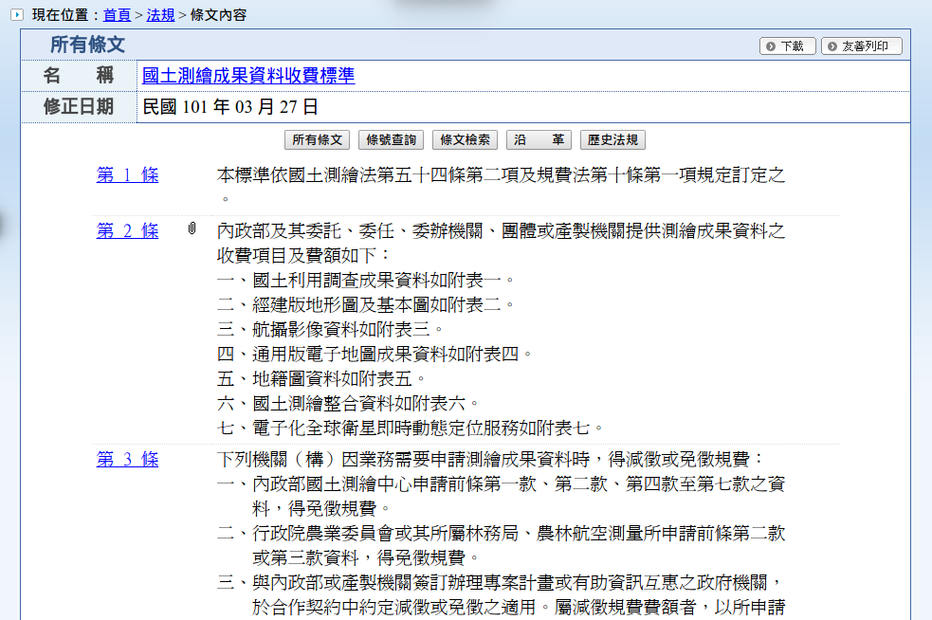
國土測繪成果資料收費標準
http://law.moj.gov.tw/LawClass/LawAll.aspx?PCode=D0060114

Slide 23
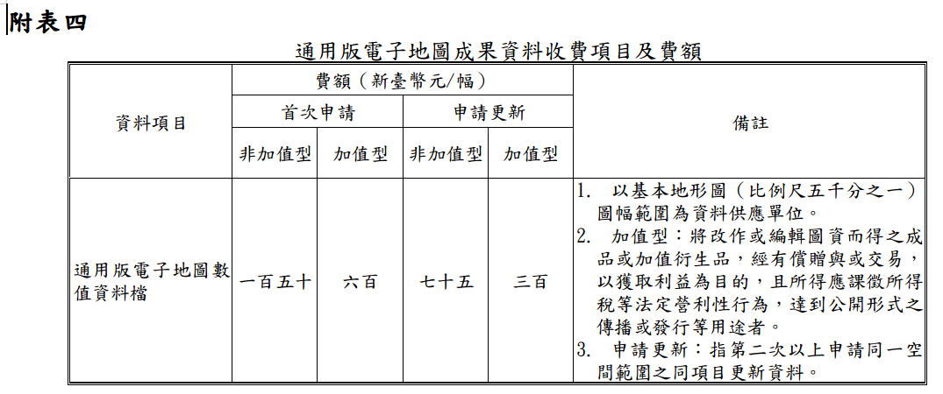
國土測繪成果資料收費標準-附件四
http://law.moj.gov.tw/Law/law_getfile.ashx?FileId=0000109212

Slide 24
1. 限制用途
2. 不得自由移轉
3. 強制管制
4. 收取費用

Slide 25


Slide 26
通用版電子地圖-法規初覽
國土測繪法
內政部國土測繪中心成果電子資料流通要點
附表十：通用版電子地圖成果檔申請書
附表十一：測繪成果加值利用規定同意書
國土測繪成果資料收費標準
內政部國土測繪中心規費收費標準（不相關）

Slide 27
通用版電子地圖-法規總覽
國土測繪法
內政部國土測繪中心成果電子資料流通要點
附表十：通用版電子地圖成果檔申請書
附表十一：測繪成果加值利用規定同意書
規費法、國土測繪法
國土測繪成果資料收費標準
內政部國土測繪中心規費收費標準（不相關）

Slide 28
國土測繪法第54條
政府機關依本法所為之測繪成果，除法規另有規定不得提供者外，機關、團體或個人得申請使用。
前項測繪成果申請使用程序、收費基準及其他應遵行事項之辦法，由中央主管機關會商目的事業主管機關定之。
http://law.moj.gov.tw/LawClass/LawAll.aspx?PCode=D0060090

Slide 29
空白的法條內容
給予政府機關高度的權力

Slide 30
規費法第8條
各機關學校交付特定對象或提供其使用下列項目，應徵收使用規費：
一、公有道路、設施、設備及場所。
二、標誌、資料 (訊) 、謄本、影本、抄件、公報、書刊、書狀、書表、簡章及圖說。
三、資料 (訊) 之抄錄、郵寄、傳輸或檔案之閱覽。
四、依其他法律規定應徵收使用規費之項目。
http://law.moj.gov.tw/LawClass/LawAll.aspx?PCode=G0340107

Slide 31
規費法第13條
有下列各款情事之一者，規費主管機關得免徵、減徵或停徵應徵收之規費：
一、為維護財政、經濟、金融穩定、社會秩序或工作安全所辦理之事項。
二、不合時宜或不具徵收效益之規費。
三、基於公共利益或特殊需要考量。
http://law.moj.gov.tw/LawClass/LawAll.aspx?PCode=G0340107

Slide 32
財政主管機關-國庫署
衡量社會現狀與公共利益而免徵圖資規費

Slide 33
規費法第8條 → 規費法自始不適用
其 (規費法第8條) 規範效果發動的前提乃是針對特定對象之服務，設以Open Data原則在資料的提供上是：不限制使用對象、不限制使用地域、不限制使用目的，並可日後自由傳散與加值改用。則規費法自始不該適用在Open Data的推動與運作領域裡，因前者-規費收取的發動前提是針對特定對象，後者Open Data推廣的範圍在於對不特定對象予以資訊、資料上的輔裨，以提升政府施政透明度及促進產業革新性，二者實質上不該混為一談。
https://osmtw.hackpad.com/Open-Geo-Data-for-Government-legal-issues#:h=前言

Slide 34
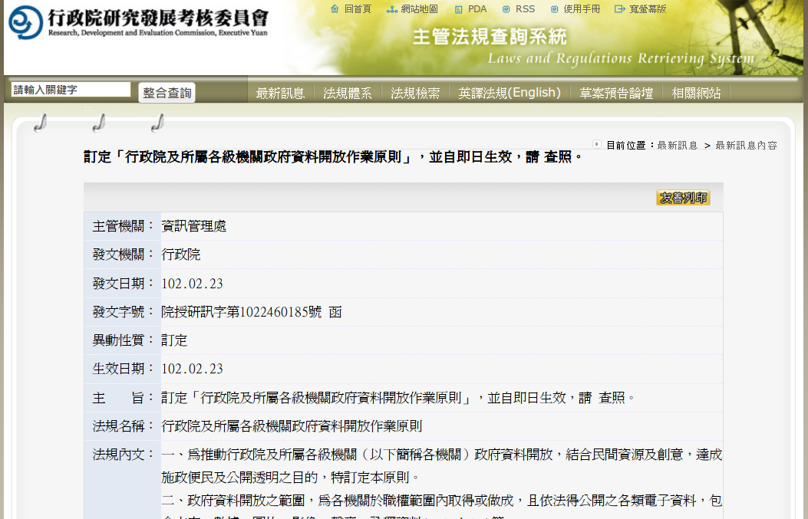
行政院及所屬各級機關政府資料開放作業原則
https://osmtw.hackpad.com/Open-Geo-Data-for-Government-legal-issues#:h=前言

Slide 35
政策方針
作業方向

Slide 36
開放、無償兩大原則
[......]
四、政府資料以開放為原則。但敏感性資料或有其他特殊情形，各機關得敘明理由經首長核可不予開放。[......]
八、使用者依前點使用規範之約定利用政府資料者，各機關以無償提供為原則。但有特殊業務需求者，得約定收費方式及金額，並定期檢討該約定；其收費，並得依資料使用目的或使用模式約定不同費率。
[......]

Slide 37
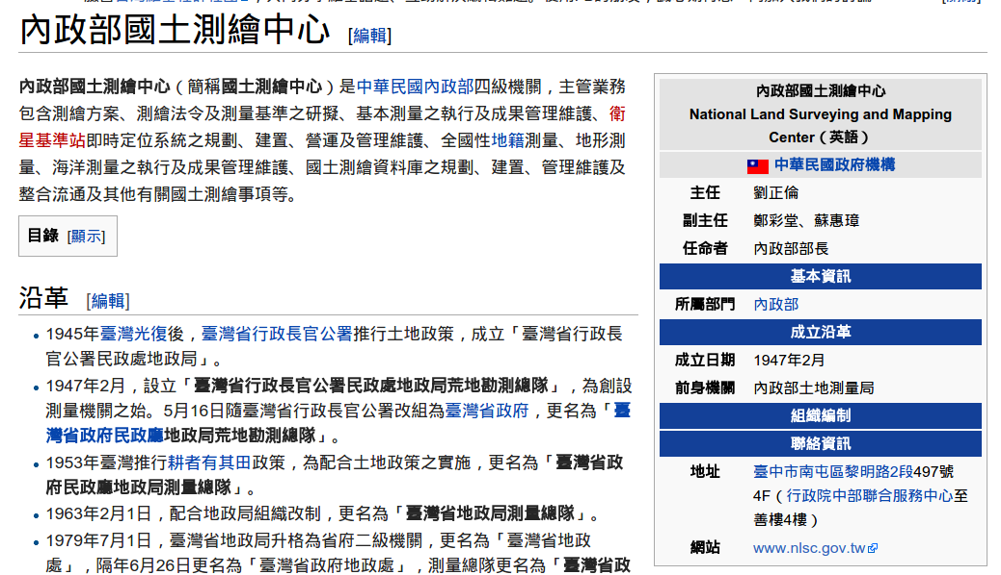

Slide 38
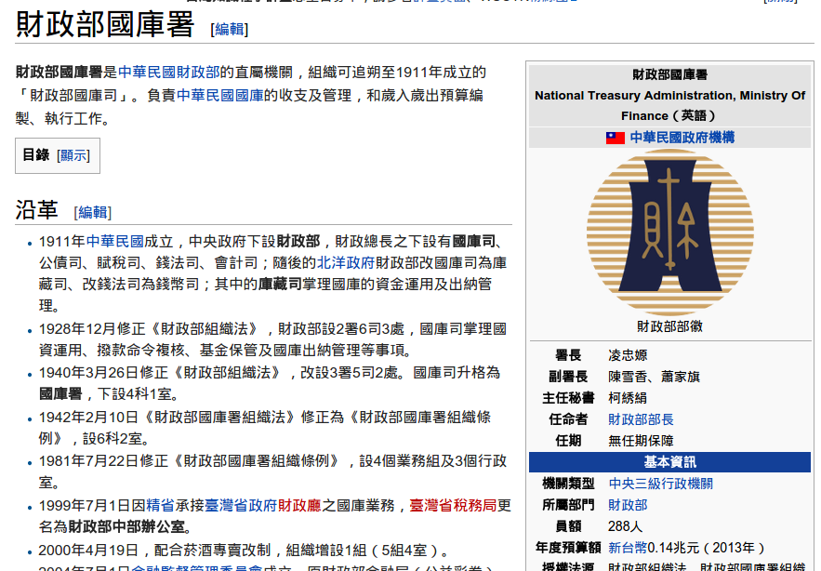

Slide 39
下級機關作業方向
與當前政府政策不相符

Slide 40
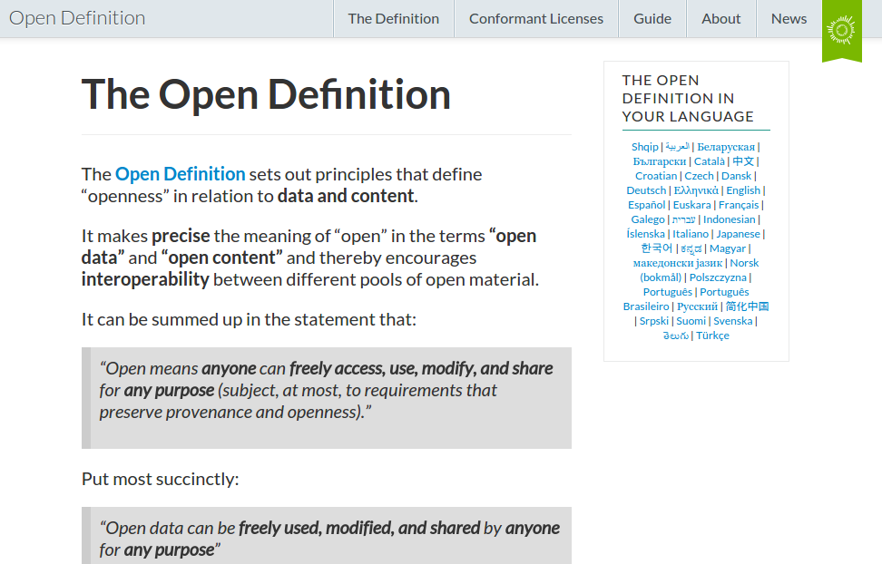
與國際「開放定義(Open Definition)」不相符
http://opendefinition.org/

Slide 41
1. Nonexclusive / 非專屬 2. Irrevocable / 不可撤回 3. Permitted for a sublicense （容許再授權／轉授權）

Slide 42
限制台灣圖資與國際圖資結合應用

Slide 43
那些框住政府圖資的法規制度
1. 與國際「開放定義(Open Definition)」不相符
2. 與當前政府政策不相符
3. 有著申請收費的限制
4. 有著管制利用方式的限制

Slide 44
Open Geo Data for Government - legal issues
https://osmtw.hackpad.com/Open-Geo-Data-for-Government-legal-issues

Slide 45
OpenFoundry
contact@openfoundry.org
(02)27883799 EXT.1474

Slide 46

openlegal openfoundry

Slide 47
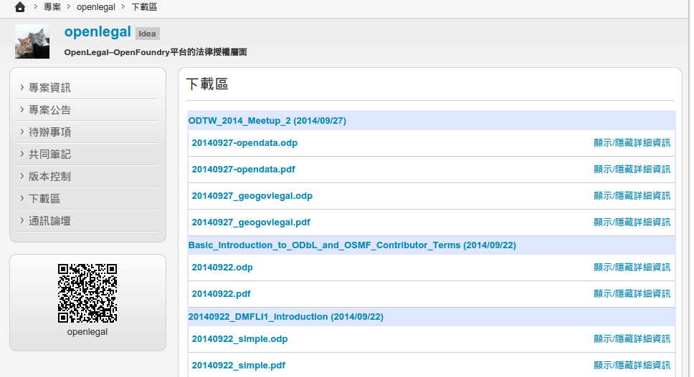
Ctrl+F: 20140927_geogovlegal

Slide 48
除截圖內容外，
本簡報採用「CC0 1.0 通用版」
將內容貢獻至公眾領域。
THANK YOU!
Notes:
48

